Slide 1

Serviço de Endoscopia Gastrointestinal
Hospital das Clínicas
Faculdade de Medicina da Universidade de São Paulo
REUNIÃO ANATOMOENDOSCÓPICA
Dr. Daniel Barboza
Dr. Mauricio Sorbello
Dra. Adriana Safatle-Ribeiro
Dra. Elisa Baba
Dr. Humberto Kishi
São Paulo, 24 de abril de 2013

Slide 2
ID: E.T.R., 52 anos, masculino, branco, natural e procedente de SP
QC: “Evacuação com sangue vivo” de início há 15 dias (2010)
HMA: Hematoquezia intermitente + tontura → PS hospital municipal.
EDA + Colonoscopia: sem sinais de sangramento
Choque hipovolêmico → Colectomia total + ileorretoanastomose
Sangramento persistente → Arteriografia inconclusiva
Recorrência do sangramento → ENTEROSCOPIA HC-FMUSP
AP: n.d.n.
AF: n.d.n.
HV: nega tabagismo, nega etilismo

Slide 3
ID: E.T.R., 52 anos, masculino, branco, natural e procedente de SP
Data: 15/10/2010
EXAME FÍSICO:
Geral: Regular estado geral, hidratado, descorado 2+/4+
PA: 110 x 70 mmHg FC: 82 bpm
ACP: Sem alterações
Abdome: Plano, cicatriz de incisão mediana prévia, flácido e indolor
Toque retal: Sangue na luva, sem lesões tocáveis

Slide 4
ENTEROSCOPIA RETRÓGRADA

Slide 5
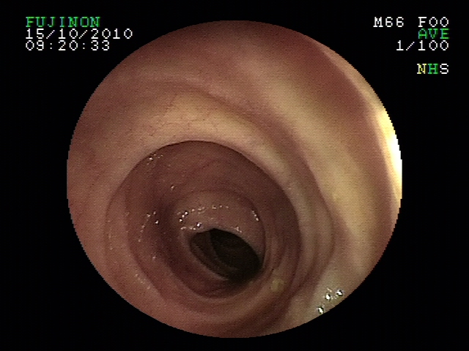

Slide 6
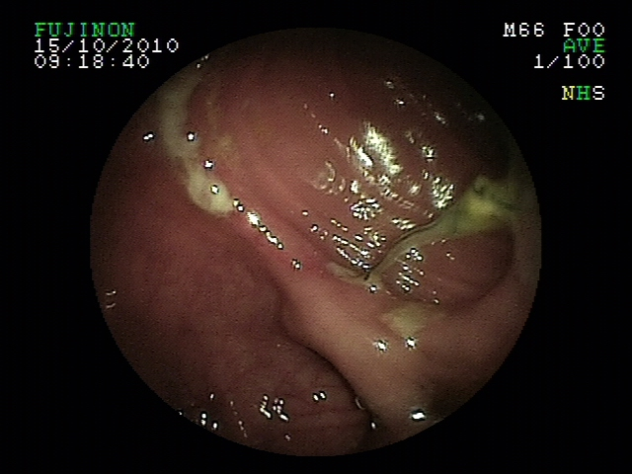

Slide 7
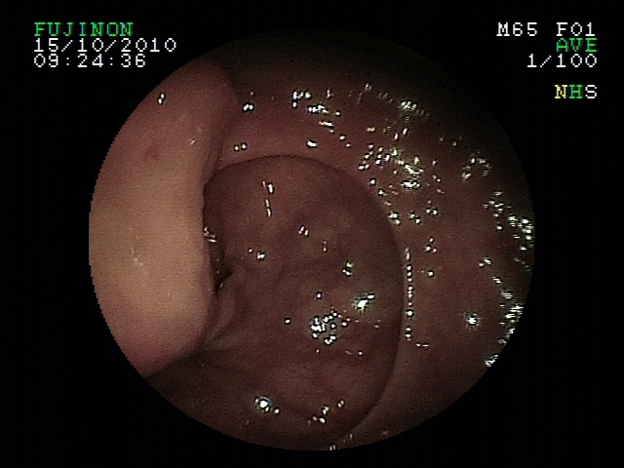

Slide 8
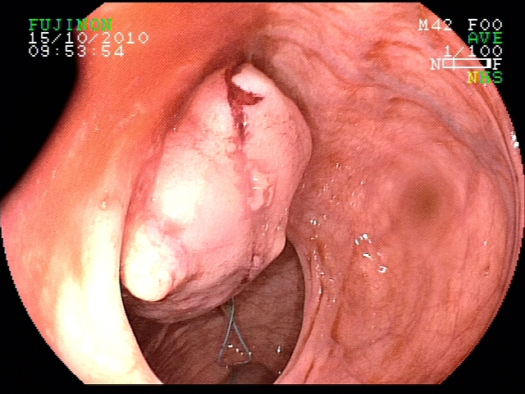

Slide 9


Slide 10
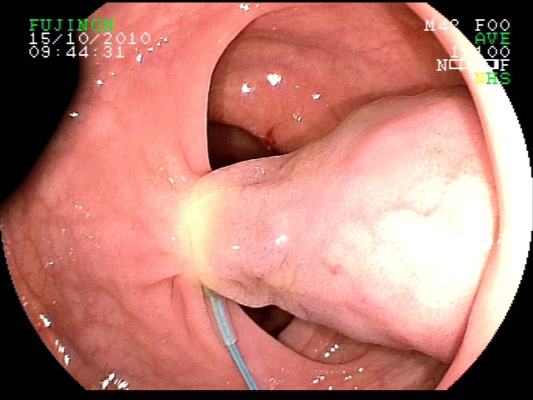
ENDOLOOP

Slide 11
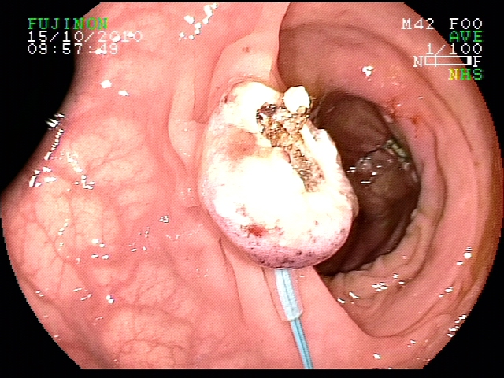
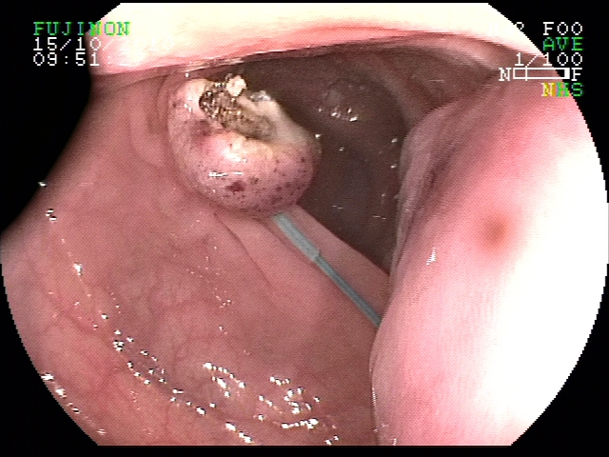

Slide 12
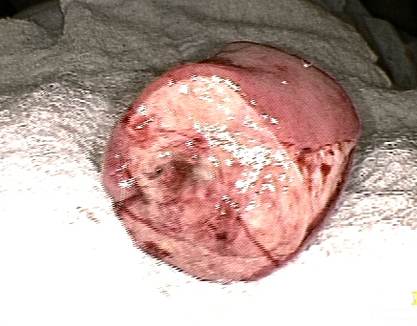
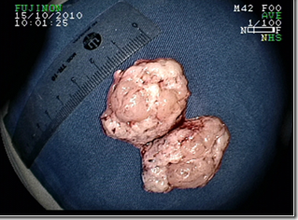
PEÇA

Slide 13
ENTEROSCOPIA RETRÓGRADA
Nota-se em reto médio, a 15 cm da borda anal, LESÃO ELEVADA, pediculada, com superfície ulcerada, recoberta por fibrina e hematina, de aspecto subepitelial, medindo cerca de 4 cm de diâmetro.
A 20 cm da borda anal, presença de ANASTOMOSE ileorretal, com algumas pequenas ulcerações, recobertas por delgada camada de fibrina, com fios de sutura, sem sinais de sangramento ativo e/ou recente.
Íleo percorrido por cerca de 40 cm, não se observando alterações da mucosa.
Realizada aplicação de endoloop, seguida de POLIPECTOMIA, sem intercorrências.

Slide 14
ENTEROSCOPIA RETRÓGRADA
CONCLUSÃO
1. Colectomia total com ileorretoanastomose.
2. Ulcerações rasas em anastomose sem sinais de
sangramento.
3. Lesão pediculada ulcerada em reto médio com
sinais de sangramento recente. Polipectomia.
4. Íleo distal sem lesões.

Slide 15
ANATOMOPATOLÓGICO

Slide 16
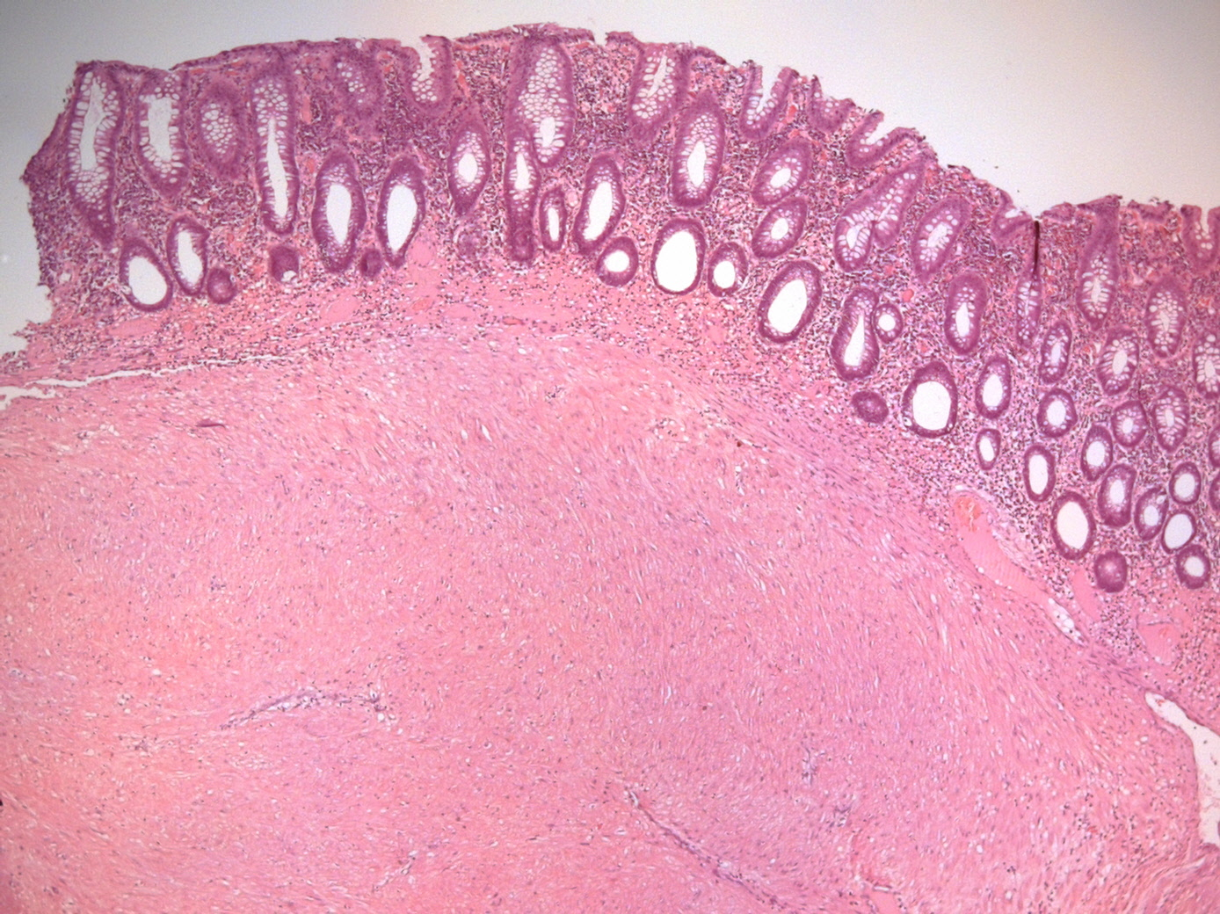
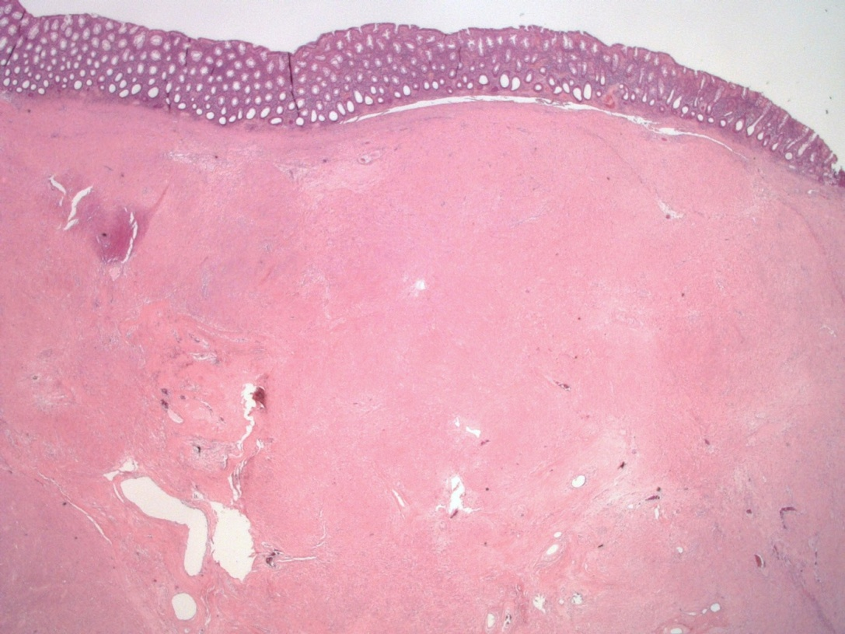

Slide 17
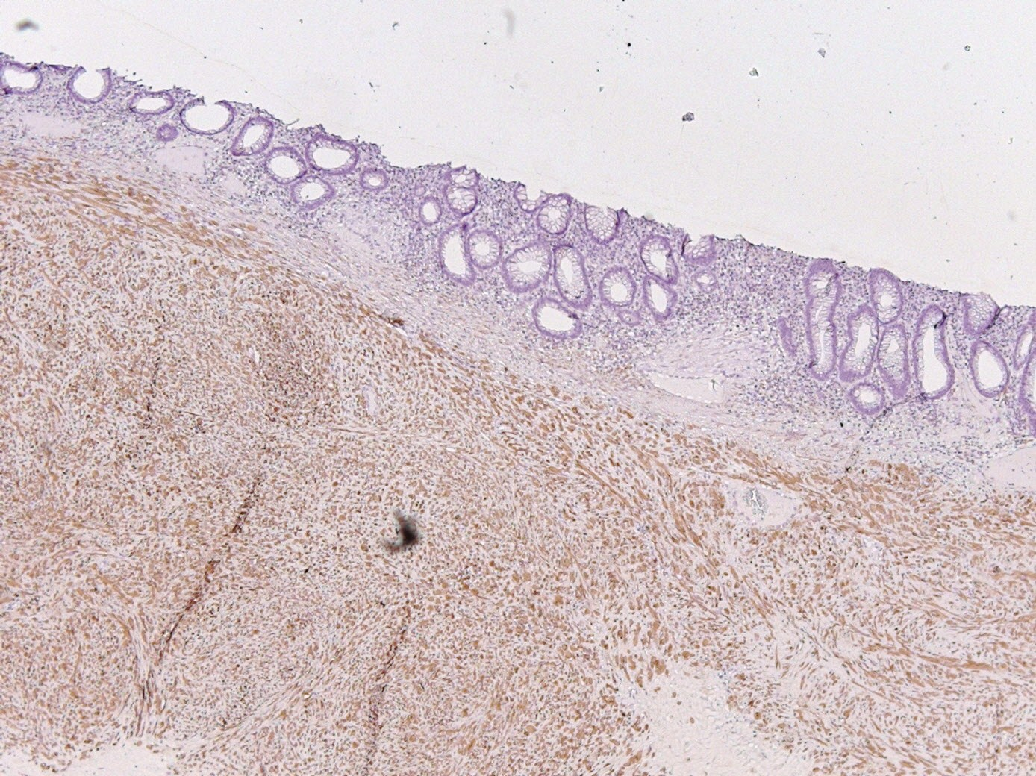
DESMINA

Slide 18
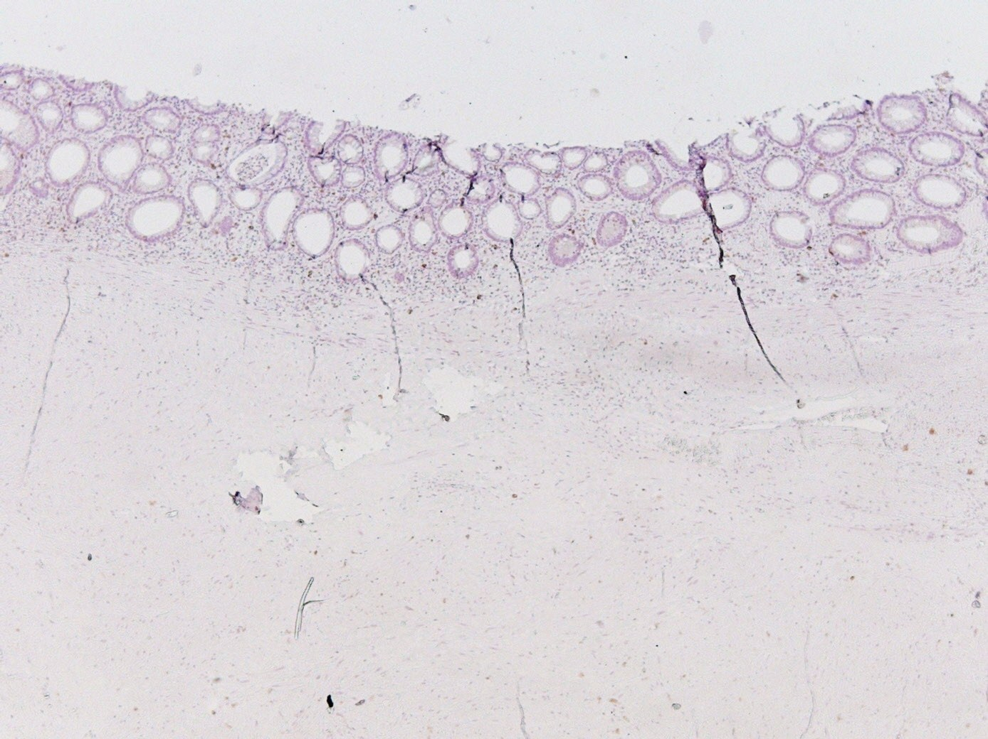
C-KIT

Slide 19
ANATOMOPATOLÓGICO
MACROSCOPIA
Fragmento nodular, previamente seccionado, medindo 3,0 x 2,6 x 2,5 cm, de consistência fibroelástica.
Superfície de coloração lisa e acastanhada.
Aos cortes, tecido de coloração esbranquiçada, e aspecto multinodular.
É possível identificar pedículo do pólipo, identificado com tinta nanquim preta.

Slide 20
ANATOMOPATOLÓGICO
IMUNOHISTOQUÍMICA
Desmina POSITIVO
CD117 NEGATIVO
CD34 NEGATIVO
Proteína S100 NEGATIVO
CONCLUSÃO
1. Leiomioma do reto.
2. Perfil imunohistoquímico é compatível com neoplasia mesenquial originada de tecido muscular liso.

Slide 21
Serviço de Endoscopia Gastrointestinal
Hospital das Clínicas
Faculdade de Medicina da Universidade de São Paulo
LEIOMIOMA DE RETO

Slide 22
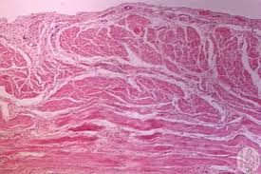
LEIOMIOMA DE RETO
Primeiro relato de caso confirmado por Malassez 1872
Tumores mesenquimais
Os leiomiomas de reto são raros,
com baixa incidência relatada na literatura
Afeta na 4ª - 6ª décadas
Localização + freqüente: estômago e delgado 90%,
cólon 3% e reto 7%
0,1% dos tumores retais (1:2.000 - 3.000)

Slide 23
BIBLIOGRAFIA
Ferreira JJ e col. Leiomioma de reto tratado por ressecção transretal. Rev Bras Coloproct, 2000; 20(4): 243-245.
SILVA RDP e col. Case Report: Treatment of rectal leiomyoma by endoscopic resection. J Coloproctol, 2011;31(4):382-386.
Gómez JA e col. Real anal leiomyoma: a case report. J Gastrointest Canc (2011)42:54–56
Gomez NA e col. Rectum leiomyoma in a 10-month-old female. Pediatr Surg Int (2003) 19: 104–105.
Urgesi R e col. Report rare disease. Obscure-occult bleeding: resolution of unexplained chronic sideropenic anaemia by colonoscopic removal of a colonic leiomyoma. BMJ Case Reports 2011.

Slide 24
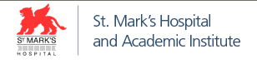
LEIOMIOMA DE RETO
Smooth muscle neoplasms of the
rectum and anal canal
  48 pacientes
      26 → m. mucosa, assintomáticos
      18 → m. externa
      04 → esfíncter interno anal
Br J Surg 1984;71:597-9

Slide 25
LEIOMIOMA DE RETO
QUADRO CLÍNICO
localização, crescimento
assintomático
sangramento retal→ anemia
desconforto perineal, tenesmo, obstrução intestinal
tumor palpável

Slide 26
LEIOMIOMA DE RETO
DIAGNÓSTICO
Lesões intraluminais → Sintomas mais precoces
↓
Rastreamento → Diagnóstico
EXAMES COMPLEMENTARES
TC, RNM, USE
  extensão, estadiamento, planejamento terapêutico

Slide 27
LEIOMIOMA DE RETO
Tamanho
Comportamento
Biológico
Histologia
Índice
mitótico
Benigno
x
Maligno
Aspecto

Slide 28
LEIOMIOMA DE RETO
IMUNOHISTOQUÍMICA
GIST
-
-
CD34 - +
CD 117 (KIT) - +
LEIOMIOMA
Actina +
Desmina +

Slide 29
LEIOMIOMA DE RETO
DIAGNOSTICO DIFERENCIAL
LEIOMIOSARCOMA
SCHWANNOMA
TUMOR NEUROENDÓCRINO
NEUROFIBROMA
HEMANGIOMAS
ENDOMETRIOSE
LIPOMAS
MELANOMAS
GISTS

Slide 30
LEIOMIOMA DE RETO
TRATAMENTO
RESSECÇÃO
  Endoscópica
  Cirúrgica
    Excisão local transanal
    Radical

Slide 31
MUCHAS GRACIAS…
PROXIMA AULA DIA 29/05/2013

